Slide 1
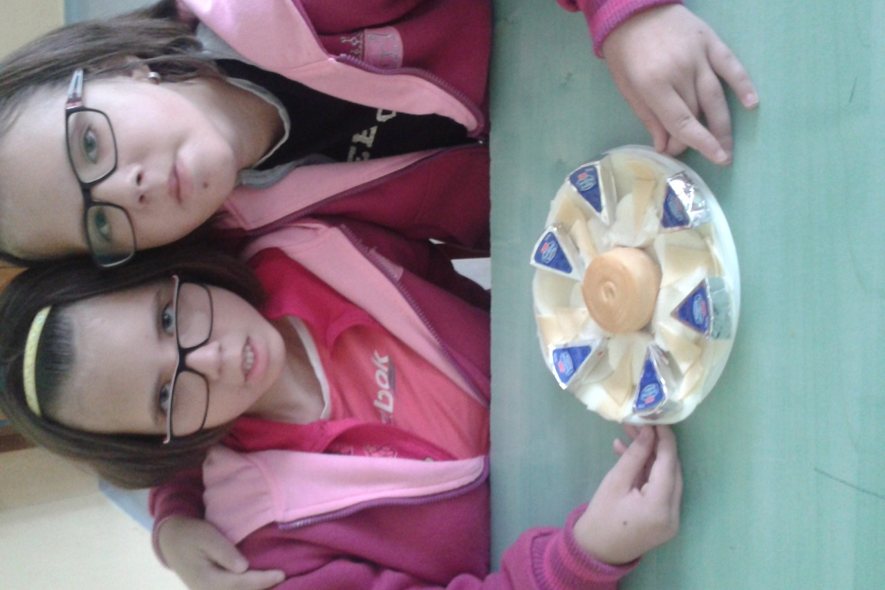
Streda – Mlieko a mliečne výrobky od slovenských kravičiek.
Žiaci si doniesli mlieko a mliečne výrobky.
Anka a Majka z 8. A doniesli „mliečnu tortu“.

Slide 2
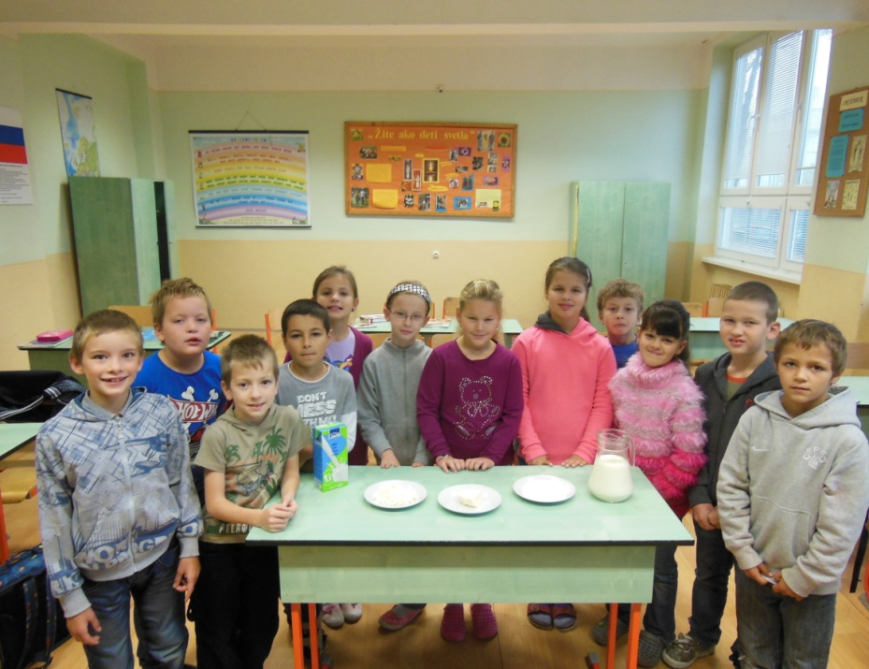
Žiaci mali možnosť ochutnať pravé domáce mliečne výrobky: mlieko, tvaroh, smotanu a maslo.

Slide 3
Žiaci 2.A si pozreli výučbové CD cesta mlieka a doniesli mliečne výrobky.

Slide 4
Aj školská jedáleň na tento deň pripravila pre žiakov školy mliečnu polievku.

Slide 5
Cirkevná základná škola s materskou školou sv. Petra a Pavla Komenského 64/17 067 81 Belá nad Cirochou Ing. Daniela Dunajová tel. : 0915 134 252 e-mail: dunajovadana@post.sk Žiaci a učitelia zapojený do súťaže: 238
Mgr. Antónia Harničárová, žiaci 1.A Mgr. Michal Kučmaš, žiaci 1.B Mgr. Mária Gavrová, žiaci 2.A Mgr. Peter Harničár, žiaci 2.B Mgr. Darina Karľová, žiaci 3.A Mgr. Slávka Zakuťanská žiaci 4.A Mgr. Martin Karľa, žiaci 5.A Ing. Daniela Dunajová, žiaci 6.A Mgr. Danuša Šalachová, žiaci 7.A PaedDr. Marek Štutika, žiaci 7. B Mgr. Ladislav Hreha, žiaci 8.B Mgr. Peter Pomykal, žiaci 8. A Mgr. Andrea Komarová, žiaci 9. A Mgr. Zuzana Kovaľová žiaci 9.B

